Slide 1
Mobile SMARTS: Склад 15
Программное обеспечение для автоматизации складского учета

Slide 2
В этой презентации
Что такое “Mobile SMARTS: Склад 15” и кому он предназначен?
Какие процессы автоматизируются?
Дополнительные возможности
Варианты лицензий

Slide 3
Mobile SMARTS: Склад 15

Slide 4
Что такое “Mobile SMARTS: Склад 15”?
Продукт “Склад 15” – программное обеспечение для автоматизации рабочих мест благодаря терминалу сбора данных.
Основная цель продукта - Упростить и ускорить работу персонала, тем самым избежать распространённых ошибок. Благодаря ему, все процессы становятся понятнее и проще

Slide 5
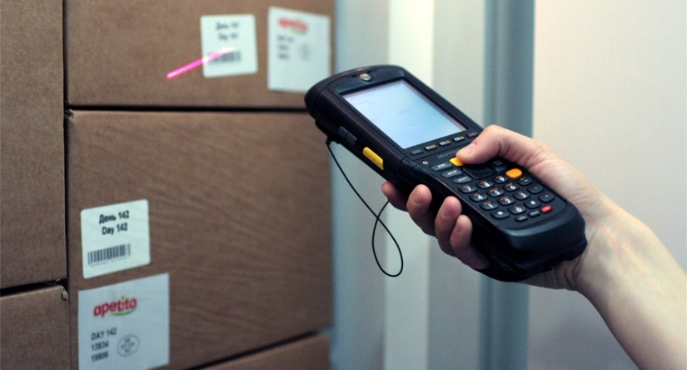
Кому будет полезен данный софт?
Склады различной сложности и любым товарным наполнением.

Slide 6
На каких системах работает данный софт?
Windows
Android

Slide 7
Процессы для автоматизации

Slide 8
Основные операции
Приемка товара на склад
Отгрузка товара со склада
Перемещение товара (как между ячейками, так и между складами)
Проведение инвентаризации
Просмотр содержимого в ячейках
Просмотр справочников остатков и цен по товарам
Упаковочный лист

Slide 9
Варианты лицензий

Slide 10
МИНИМУМ
Уровни лицензий
Самые дешевые лицензии
Аналог DOS-овских прошивок
Батч или Wi-Fi на выбор
Только сбор штрихкодов и инвентаризация
Изменять существующие операции нельзя
Новые операции добавлять нельзя
Нет возможности сверяться по накладной

Slide 11
БАЗОВЫЙ
Уровни лицензий
Батч или Wi-Fi на выбор
Все складские операции
Работа с коробами и паллетами
Можно изменять существующие операции
Нет онлайна и авто-обмена
Печать на мобильный принтер
ЕГАИС опционально

Slide 12
РАСШИРЕННЫЙ
Уровни лицензий
Батч, Wi-Fi или онлайн на выбор
Полностью автоматический обмен
Можно добавлять свои операции
ЕГАИС опционально

Slide 13
ПОЛНЫЙ
Уровни лицензий
Все операции для склада
Коллективное выполнение операций
Лицензия ПОЛНЫЙ с Check Mark 2 или без него

Slide 14
Преимущества «Mobile SMARTS: Склад 15»?
Мобильное ПО для автоматизации работы склада
Подходит для любого типа склада
Одинаково работает на любых ТСД с Windows и Android
Все основные складские операции
Решает задачи поштучного учета (ЕГАИС и т.д.)
Любой тип обмена WiFi/кабель/3G, онлайн/оффлайн
Возможность доработок.

Slide 15
Спасибо

